Slide 1

Ladies Por Qué y Para Qué
library(dplyr)
rladies_global %>%
filter(city == 'Buenos Aires')

Slide 2
¿Qué es R?
Lenguaje de programación de código abierto con énfasis en estadística y gráficos.

Slide 3


¿Qué Podemos Hacer con R?
La imaginación es el único límite.

Slide 4
Algunas de las cosas que
se pueden hacer con R
Análisis de datos (matemática y estadística básicas, distribución de probabilidades, big data, machine learning, procesamiento de señales, simulaciones, modelado y testeo estadístico)
Gráficos y visualizaciones (estáticos, dinámicos, interactivos)
Generación automática de reportes
Otras aplicaciones y extensiones

Slide 5
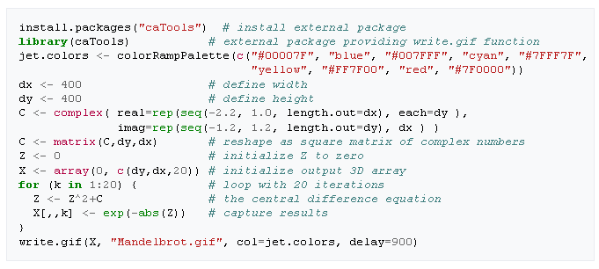
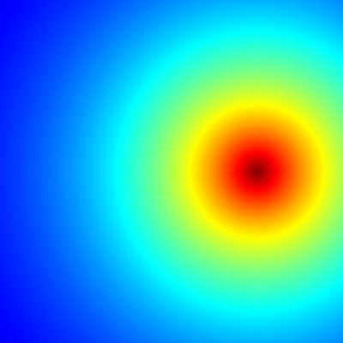

Algunas cosas que
se hacen con R
https://en.wikipedia.org/wiki/R_%28programming_language%29#/media/File:Mandelbrot_Creation_Animation.gif

Slide 6
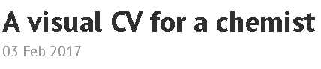
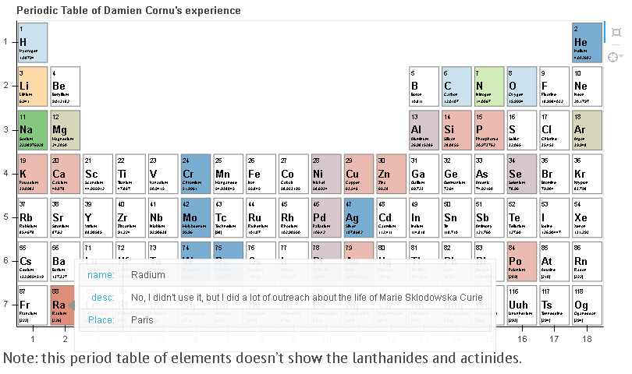
Algunas cosas que
se hacen con R

Slide 7
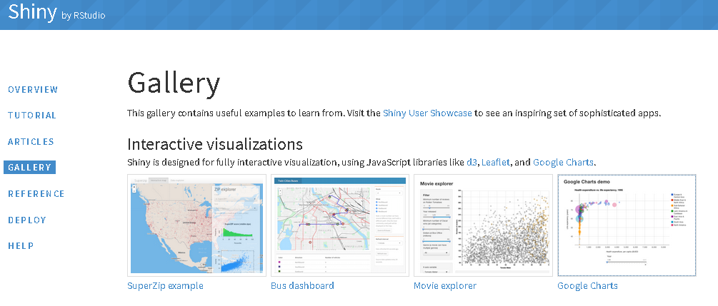
Algunas cosas que
se hacen con R
https://shiny.rstudio.com/gallery/

Slide 8
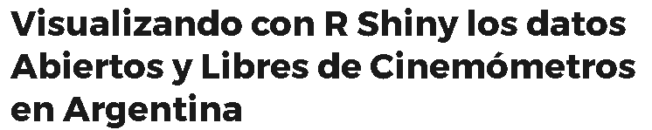
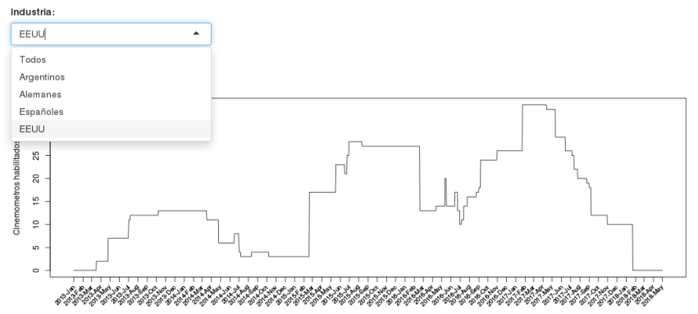
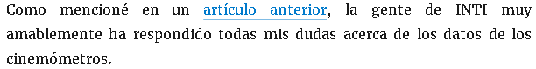
Algunas cosas que
se hacen con R
https://datosabiertosylibres.wordpress.com/2017/05/24/visualizando-con-r-shiny-los-datos-abiertos-y-libres-de-cinemometros-en-argentina/

Slide 9
¿Qué es R-Ladies?
Nuestra motivación y un poco de historia
Notes:
(not that I had any alternative!)

Slide 10

Organización internacional que promueve la diversidad de género en la comunidad de programación con R a través de reuniones presenciales, virtuales y mentoría en un espacio amigable y seguro.

Slide 11
Por Qué R-Ladies
Solo alrededor de un 10% de todos los paquetes de R están desarrollados por mujeres.

Slide 12
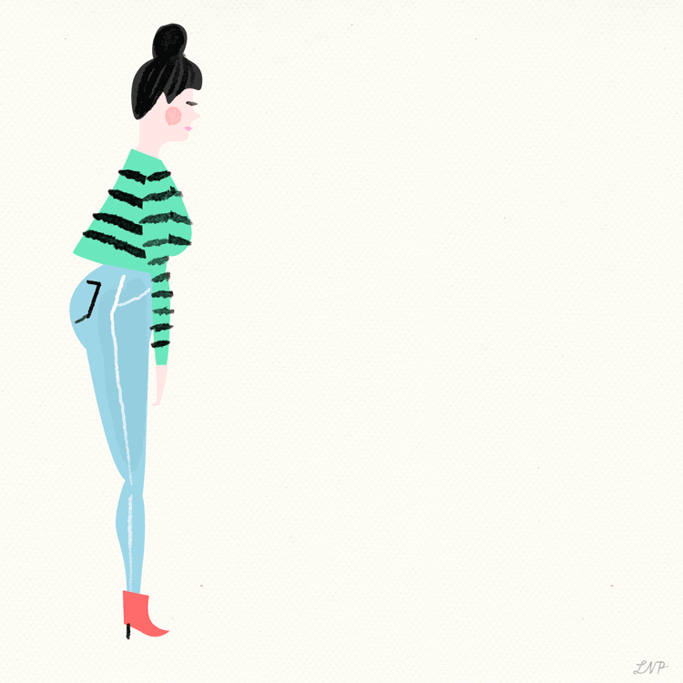
Para Qué: Misión de R-Ladies
Más líderes mujeres
Más oradoras mujeres
Más programadoras mujeres
Más mujeres desarrollando y creando paquetes de R e involucradas en la comunidad de programación con R
Notes:
Among other bold moves, in less than four months I:
built my blog,
joined the R-Ladies Global community as one of the organisers for the Buenos Aires chapter, and
I got accepted to join the out-of-this-world NASA Datanaut Program a few days ago.
I even answered a few Stack Overflow questions!
In this short period of time I have exposed myself more than ever, but I feel this is what I am supposed to be doing. This makes me really really happy.

Slide 13
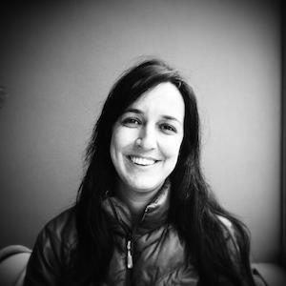
Fundadora pionera:
Gabriela de Queiroz
San Francisco
¡Muchas gracias, Gabriela!
Primera reunión: 31/10/2012
Asistentes: 16 ladies

Slide 14
R-Ladies Global
20+
Países
45+
Ciudades
6000+ Integrantes

Slide 15
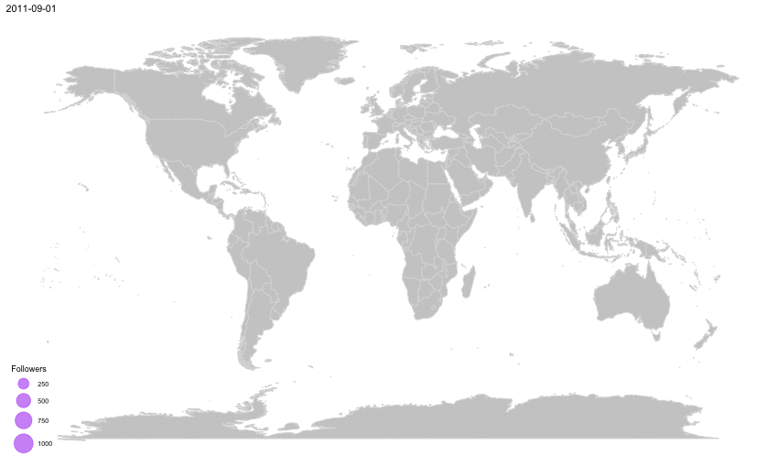


R-Ladies Global
https://d4tagirl.com/2017/05/visualizing-r-ladies-growth

Slide 16
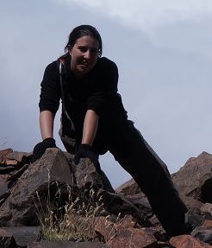
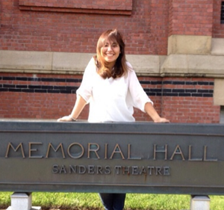
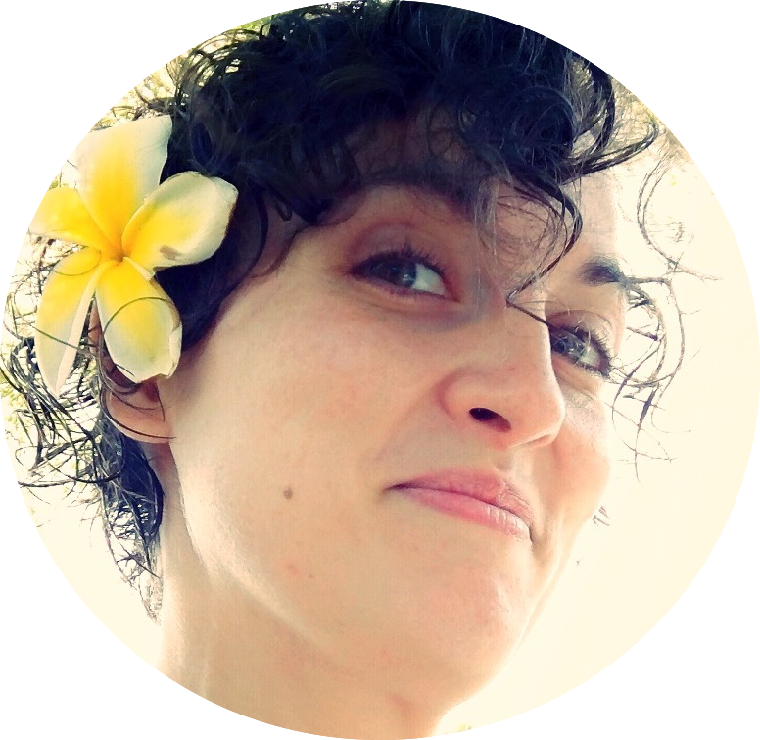
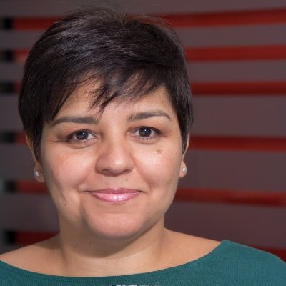



Equipo de Organizadoras de R-Ladies Buenos Aires
Laura Ación
Twitter: @_lacion_
Paloma Rojas Saunero
Twitter: @palolili23
Daniela Vázquez
Blog: dv.uy | Twitter: @d4tagirl
Fabiana Flores
email: fabiana@rladies.org

Slide 17




R-Ladies Buenos Aires: Cómo
Empezamos: 3 de Enero de 2017
140 Ladies + Aliados en
Primer meetup: 28 de Marzo de 2017
Tercer meetup: 1 de Julio de 2017
Taller de Ciencia de Datos con R (Parte II)
Slack con 53 Ladies
Otros:
Creación de capítulos nuevos en LatAm

Slide 18
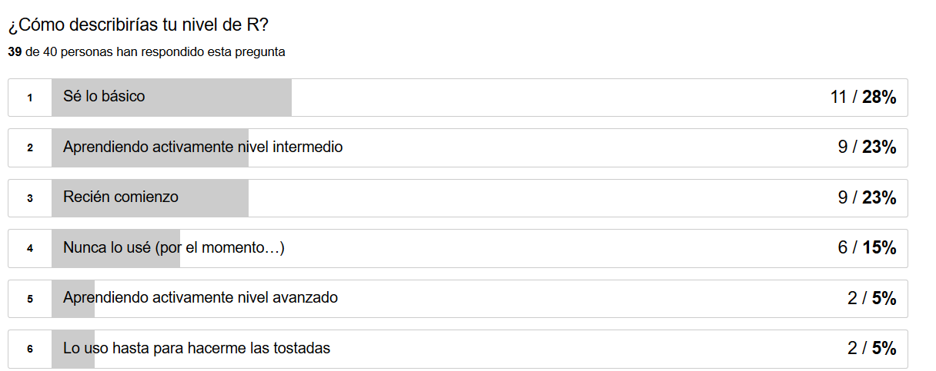
R-Ladies Buenos Aires Encuesta

Slide 19

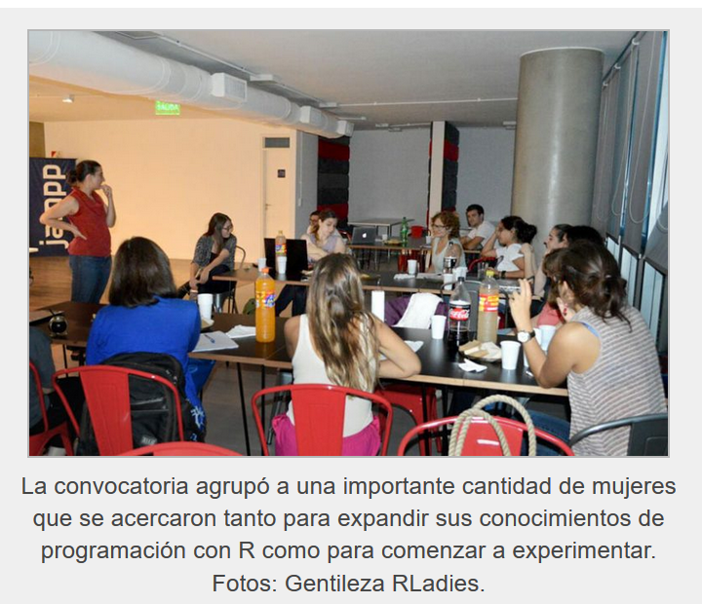
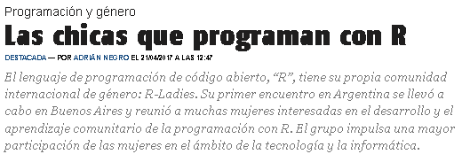
Más Por Qué y Para Qué en…
http://nexciencia.exactas.uba.ar/r-ladies-lenguaje-r-genero-computacion-programacion-tecnologia-mujeres-laura-acion-daniela-vazquez

Slide 20


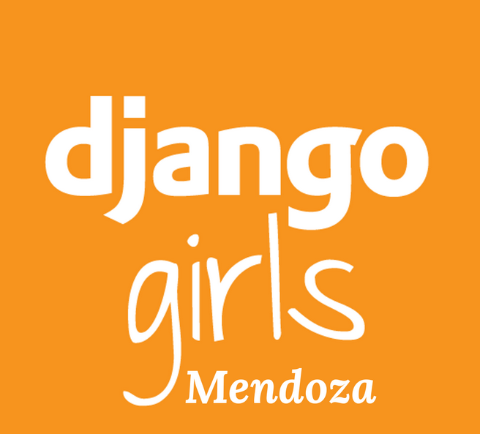

No Estamos Sólas
y muchas otras más…

Slide 21




Auspician R-Ladies Buenos Aires
¡¡Muchas Gracias!!

Slide 22




R-Ladies Argentina
Buenos Aires
Santa Rosa
RLadies-Buenos-Aires
RLadies-Santa-Rosa
@RLadiesBA
@RLadiesSR
RLadiesBA
RLadies SantaRosa
buenosaires@rladies.org
santarosa@rladies.org

